Slide 1
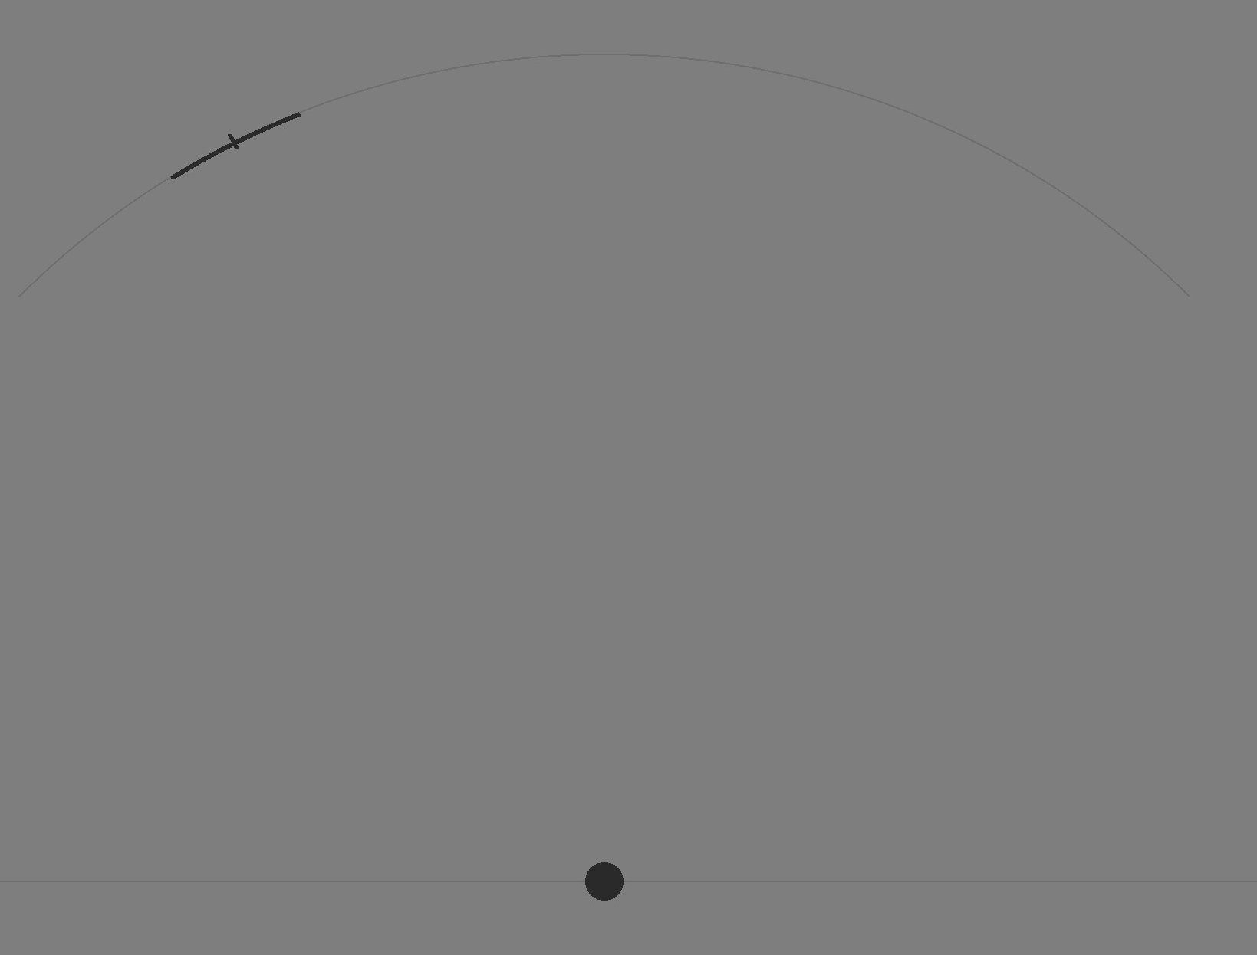
課題について
左手でジョイスティックを操作してボールを投げ，的の中心にボールを当ててください．
ジョイスティックを最大まで倒すことで ボールは発射されます
ボールや的が突然変な動きをすることがあります．

Slide 2
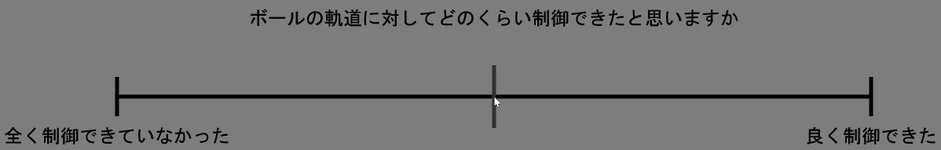
課題の前後
課題の後に質問がありますので，直感的にここだと思った場所を，右手でマウスを操作し、真ん中のバーを移動して、最後にクリックでお答えください． ボールの軌道がどのくらい制御できたかをお答えください

Slide 3
課題の流れ
練習1： 実際の課題の流れに慣れていただくための 練習を行います（10回）．
本番： 150回の試行を行っていただきます． 40回ごとに休憩を取ります．

Slide 4
注意点
ジョイスティックは後ろに倒さないように してください
同じ方向ばかり狙わず， できるだけ色々な方向で狙うようにしてください

Slide 5
２番目の課題
左手でジョイスティックを操作してボールを投げ，的の中心にボールを当ててください．
今度、的は静止です。
40回連続（練習なし）

